Slide 1


Доклад по теме: “Понятие структурной сложности систем”
Выполнил:Гусев Т.А.
ИКБО-08-21

Slide 2
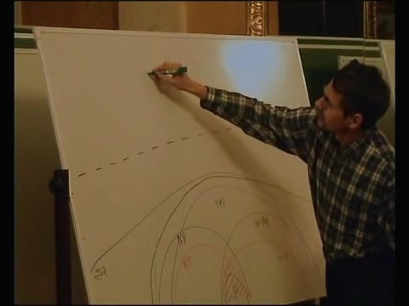
Структурная сложность
Сложность детализации (структурная сложность) - это сложность, которая возникает в результате большого количества систем, системных элементов и установленных связей в любой из двух основных топологий (иерархия или сеть).

Slide 3
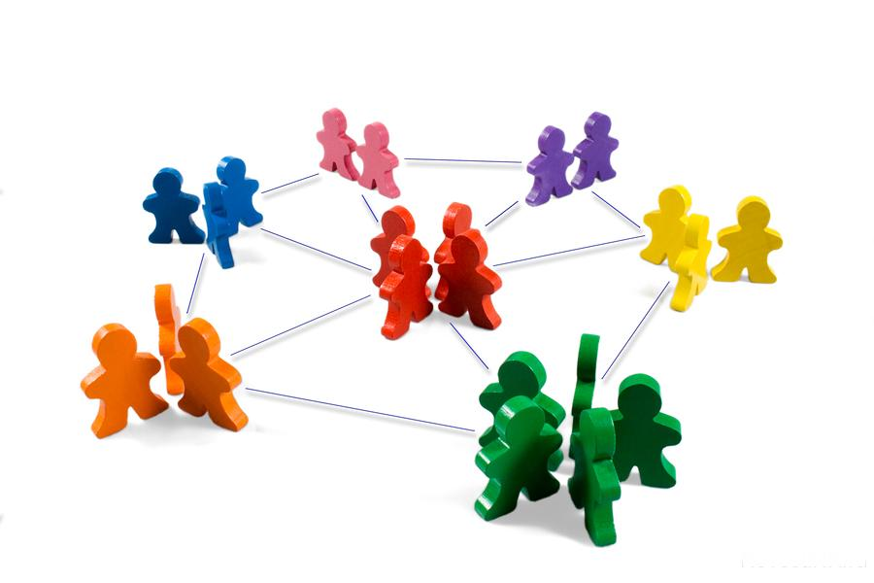
Типы структур
Классификация систем по структурной схожести позволяет решать достаточно большой объем научных и прикладных проблем, связанных с их организацией, управлением и проектированием на основе отнесения их к определенному классу.
Несмотря на большое число систем разного содержания, можно выделить несколько общих системных свойств, которыми обладают практически все классы систем. Одними из таких свойств являются наличие взаимосвязи между элементами и их управляемость. Практически все системные структуры отражают организацию системы управления связями между элементами в целом образовании. Поэтому принято выделять три основных вида системных структур по способу организации связей и отношений между элементами: иерархические, сетевые, матричные.

Slide 4
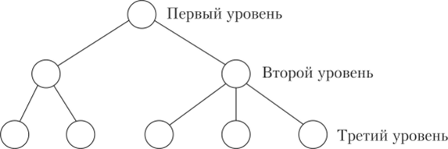
Иерархические организационные структуры
Иерархическая организационная структура — способ описания структурных отношений в сложных многоуровневых системах, характеризующий упорядоченность и взаимодействие элементов по вертикали. Иерархические структуры разделяются по принципу управления на жесткие (централизованные) и гибкие (децентрализованные), эти структуры могут иметь не только вертикальные, но и горизонтальные отношения.

Slide 5
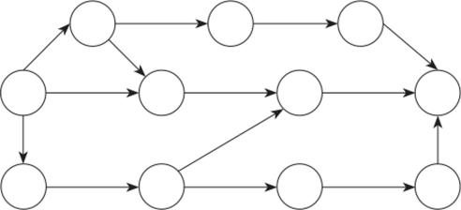
Сетевые структуры
Сетевая организационная структура представляет собой модель децентрализованных последовательных операций (или действий), распределенных в пространстве и времени. Сетевые структуры получили широкое распространения в организации информационных сетей виртуального пространства (Internet). Кроме того, сетевые структуры используются практически во всех направлениях деятельности.

Slide 6
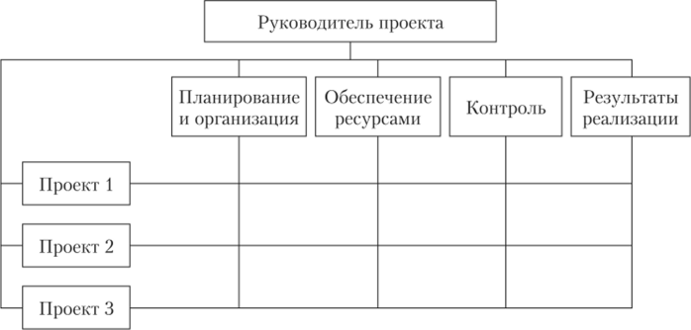
Матричные структуры
Матричные структуры представляют многомерное описание сложных систем в качестве взаимоотношения между уровнями иерархической структуры в виде таблиц. Матричные структуры могут быть представлены в виде двухмерной матрицы со «слабыми» и «сильными» связями и многомерными матрицами (трехмерными, четырехмерными).

Slide 7
Методы качественного оценивания систем
Методы оценивания систем разделяются на качественные и количественные.
Качественные методы используются на начальных этапах моделирования, если реальная система не может быть выражена в количественных характеристиках, отсутствуют описания закономерностей систем в виде аналитических зависимостей. В результате такого моделирования разрабатывается концептуальная модель системы.
Количественные методы используются на последующих этапах моделирования для количественного анализа вариантов системы.

Slide 8
Методы качественного оценивания систем
Между этими крайними методами имеются и такие, с помощью которых стремятся охватить все этапы моделирования от постановки задачи до оценки вариантов, но для представления задачи оценивания привлекают разные исходные концепции и терминологию с разной степенью формализации. К ним относят:
кибернетический подход к разработке адаптивных систем управления, проектирования и принятия решений (который исходит из теории автоматического управления применительно к организационным системам);
информационно-гносеологический подход к моделированию систем (основанный на общности процессов отражения, познания в системах различной физической природы);
структурный и объектно-ориентированные подходы системного анализа;
метод ситуационного моделирования;
метод имитационного динамического моделирования.

Slide 9
Методы качественного оценивания систем
Качественные методы измерения и оценивания характеристик систем, используемые в системном анализе, достаточно многочисленны и разнообразны.
К основным методам качественного оценивания систем относят:
методы типа мозговой атаки или коллективной генерации идей;
типа сценариев;
экспертных оценок;
типа Дельфи;
типа дерева целей;
морфологические методы.

